Slide 1
Проект «Дети и дорога»

Slide 2
Вид проекта-
информационно- исследовательский
Продолжительность проекта-
долгосрочный (сентябрь 2016 года- май 2017 года)
Участники проекта- дети 6- 7 лет

Slide 3
Проблема, её актуальность:

Slide 5
Цель проекта:
формирование навыков безопасного поведения на улице и по дороге в детский сад

Slide 6
Задачи:
1)Углублять представления детей о Правилах дорожного движения, полученные ранее
2)Расширять знания детей о ПДД для пешеходов и пассажиров и о работе сотрудников ГИБДД, контролирующих и регулирующих движение на улице
3)Продолжать знакомство с назначением дорожных знаков и их начертаниями
4)Расширять знания детей о видах транспорта

Slide 7
5) Развивать у детей способности к предвидению возможной опасности в конкретно меняющейся ситуации и построению адекватного безопасного поведения
6)Составить и отработать индивидуальный безопасный маршрут из дома к детскому саду
7) Воспитывать в детях грамотных пешеходов
8)Развивать моторику рук

Slide 8
Этапы работы над проектом:

Slide 12
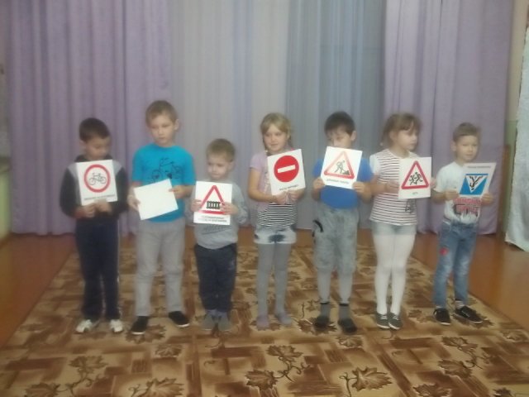
Проведение развлечения по ПДД :
“Путешествие в страну дорожных знаков “

Slide 13
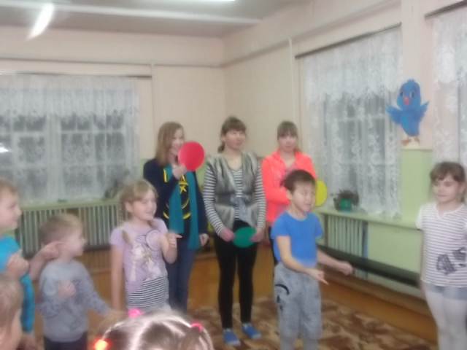
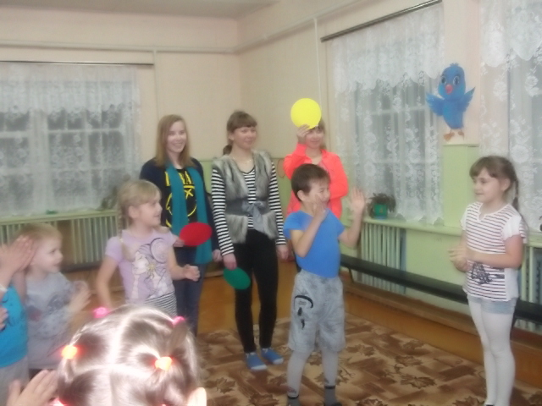

Slide 14
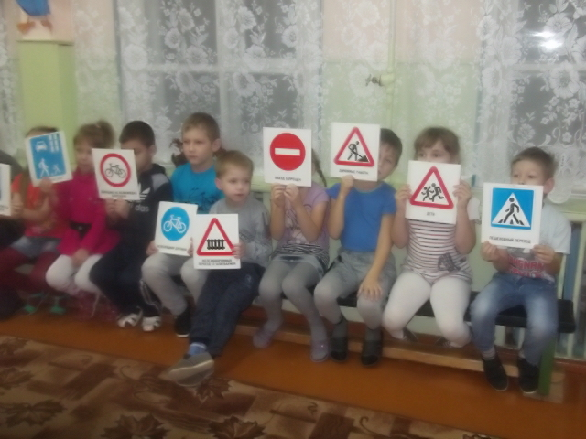
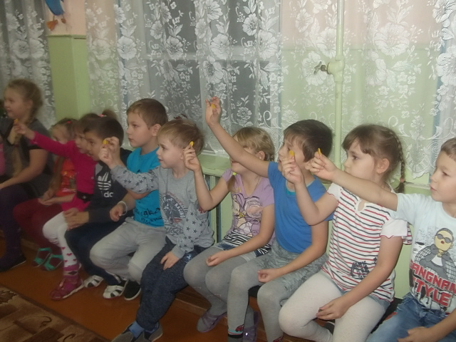

Slide 15
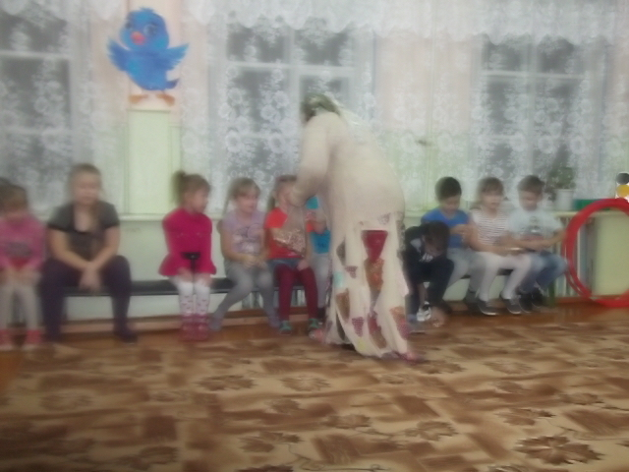
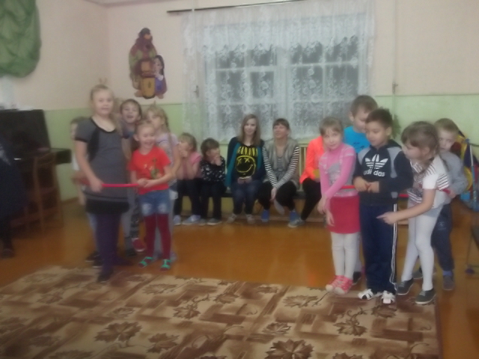

Slide 16
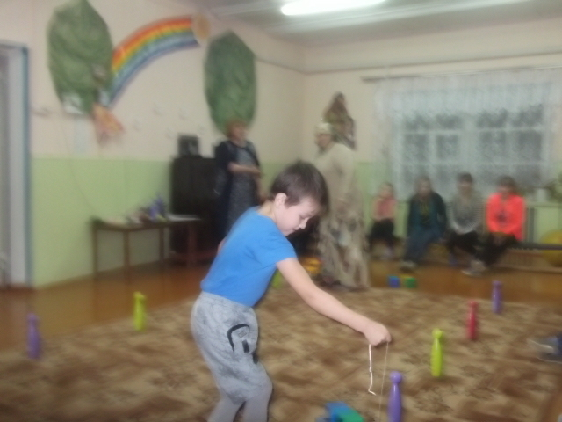
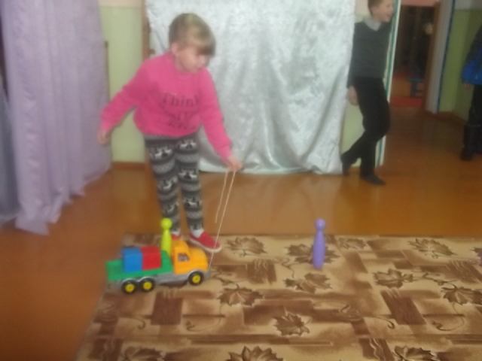
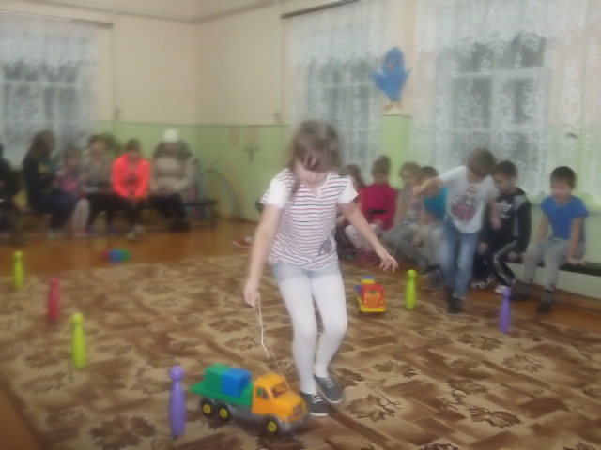

Slide 17
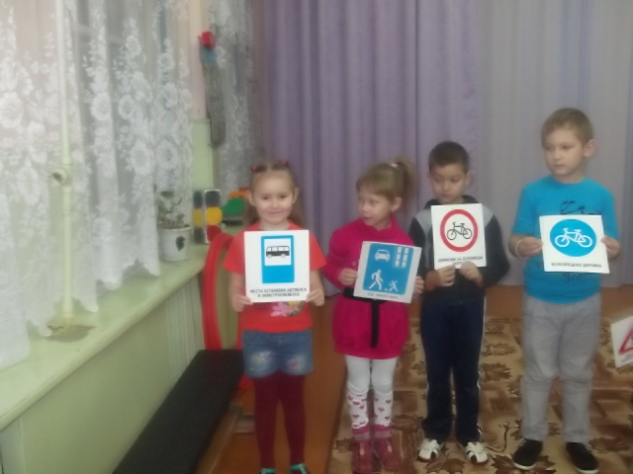
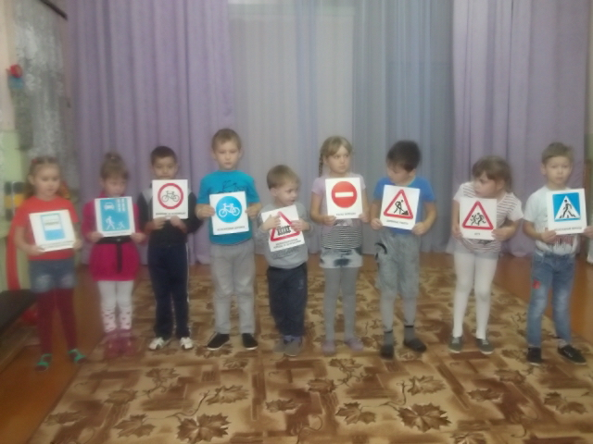

Slide 18
